Slide 1
תחרות סיסקו
שי פרץ וגלעד ליבשיץ

Slide 2
הקדמה
קיבלנו datasets של http – בקשות ותגובות
ביחד קיבלנו את המידע עליהם – האם הן תקיפון ומה סוגן
במצגת זו אנחנו נסביר את השיטות שלנו לסיווג של המידע

Slide 3
מסווג
המשימה טומנת בחובה מספר מסווגים:
HashingVectorizor
DecisionTreeClassifier
RandomForestClassifier
נפרק ונרכיב אותם

Slide 4
HashingVectorizor
יש לוו מספר מרכיבים עיקריים:
N_features – מספר הפיצ'רים שהכלי משתמש בהם
N_gram – כמות המילים המקסימלית שניתן לבנות מהם רצף ובכך להסתמך על צירופי מילים
Token_pattern – דפוס בחינת המילים במחרוזת
בתרגילים שונים הגדלנו את מספר הפיצ'רים שלנו פי 2:
1 ← 2
2 ←4
3←16
4←32

Slide 5
HashingVectorizor
דפוס – החלטנו להתמקד בכל אלו שלא מכילים רווחים, או סלאשים
צירופי מילים – ב2 הראשונים החלטנו לאפשר עד 4 צירופים וב3-4 החלטנו לשים עד 10

Slide 6
RandomForestClassifier
המסווג הזה עזר לנו לקחת אוספי מידע ולסווג אותו בהתאם
המסווג פועל בצורה כזו שהוא בוחן כל דרך ובוחר את התוצאה הטובה ביותר
לתרגיל זה זהו מסווג מתאים ביותר
זה היה המסווג הראשי שאיתו עבדנו
הוא אכן הביא תוצאות נהדרות ואמינות

Slide 7
RandomTreeClassifier
פועל בדומה לקודם רק באופן רנדומלי ולא שיטתי
הגדרנו את ההערכה שלו ל-200

Slide 8
שילוב של כולם
בתרגיל השני והרביעי מצאנו שאכן עם המסווג השני אחוזי הדיוק גבוהיים אולם קיימים מעט פספוסים.
לכן, החלטנו לבנות מסווג ראשי – שיבצע סיווג ראשוני
לאחר מכאן ראינו שיש סיווגים וודאיים
הרצנו על תוצאות הטסט עוד כמה פעמים על נתונים אחרים שלא היו וודאיים וקיבלנו תוצאות דיוק יותר מיטביות

Slide 9
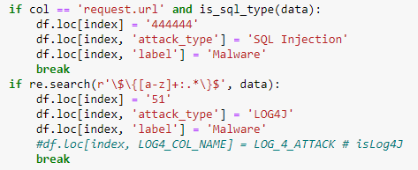
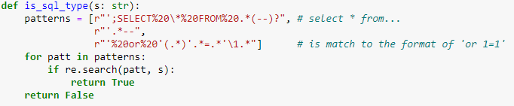
שילוב של כולם
ראינו בעיון מעמיק שיש שני סוגים של סיווגים שיכולים להיקבע באלגוריתם ישיר:
LOG4J – באמצעות דפוס מסויים: ${[a-z]+:.*}
SQL Injection – ב-URL קיום של תגית ' ולאחריה מילים שמורות של SQL או לחילופין --
או לחילופין אותיות שהפכו לקידוד HTML שיחליף אותיות במספרים ואחוז לפניהם
בכך לפני הרצת המסווגים הבחנו בכך ודאגנו לשנות את כל ערכי השורה לערך קבוע מראש שיעזור לנו להתמודד עם הבעיה

Slide 10
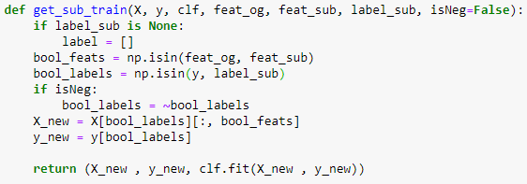

Slide 11
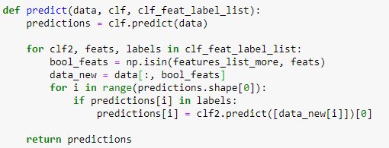

Slide 12
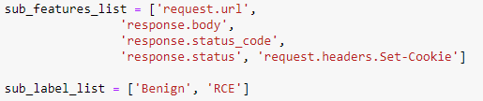
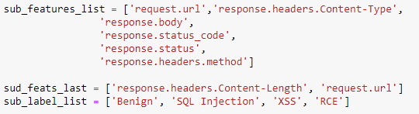

Slide 13
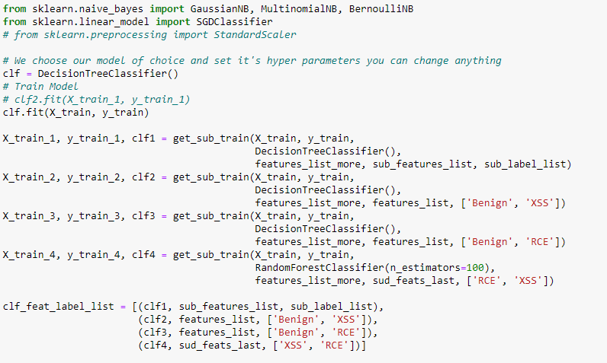

Slide 14
תוצאות
במהלך הסיווג שלנו מצאנו כי השיטה לא יעילה כל כך לסיווג ספציפי,
אולם השיטה אכן יעילה למציאת אנומליה של MALWARE-ים
קיבלנו אחוזי הצלחה מאוד גבוהים בתצורה הזו

Slide 15
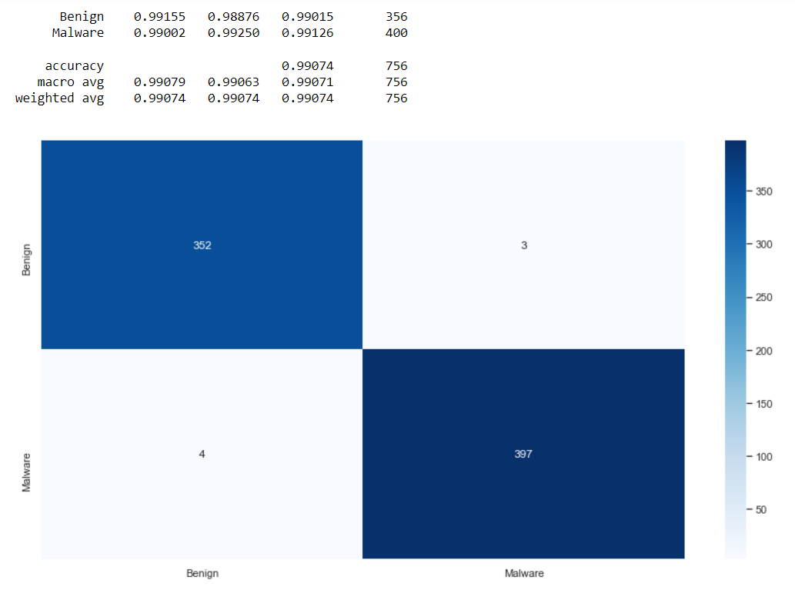
סיווג של 1

Slide 16
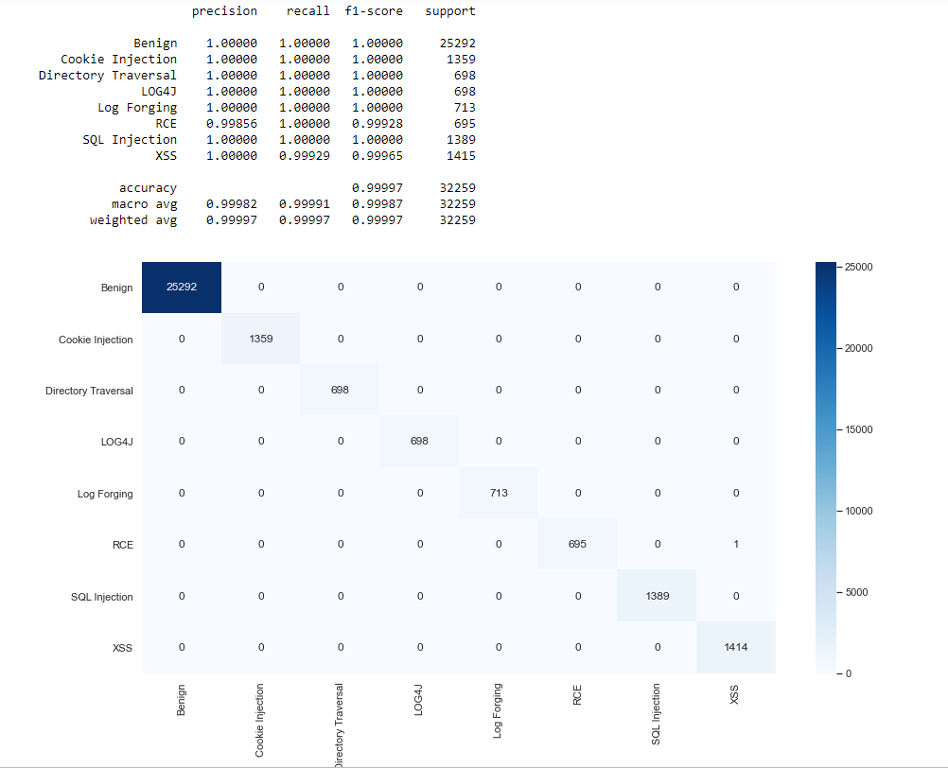
סיווג של 4

